Slide 1
Artroskopie
Hudeček F., Novotný M.
I.Ortopedická klinika LF MU, FN U Sv. Anny v Brně

Slide 2
Historie
1805 Bozzini (Frankfurt) – intraartikulární vyšetření kloubu pomocí přístroje osvětleného svíčkou
1918 Takagi (Tokio) - pomocí cystoskopu vyšetřil kadaverózní koleno
1931 Burman (New York) - referuje o snadnosti artroskopie u prostorného ramene
1953 Watanabe – první artroskopický atlas

Slide 3
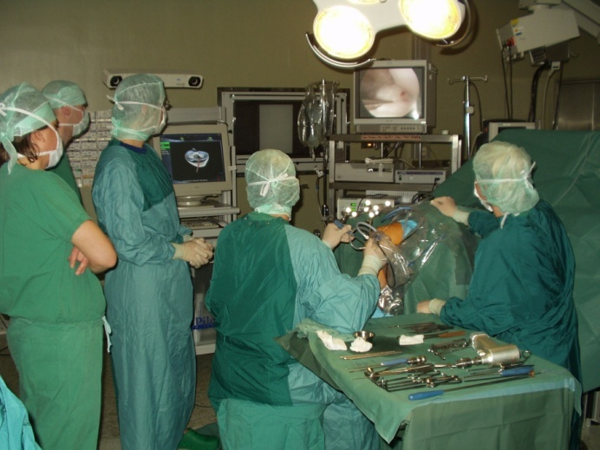
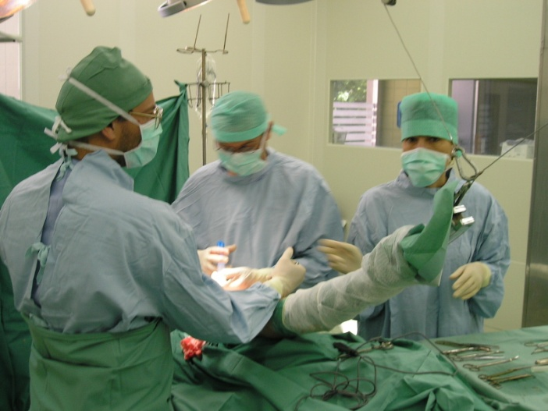
Artroskopie
Endoskopická technika
Umožňuje zobrazení a chirurgické ošetření nitrokloubních struktur
Pořadí kloubů podle četnosti zákroků:
koleno
rameno
hlezno
zápěstí
loket
kyčel

Slide 4
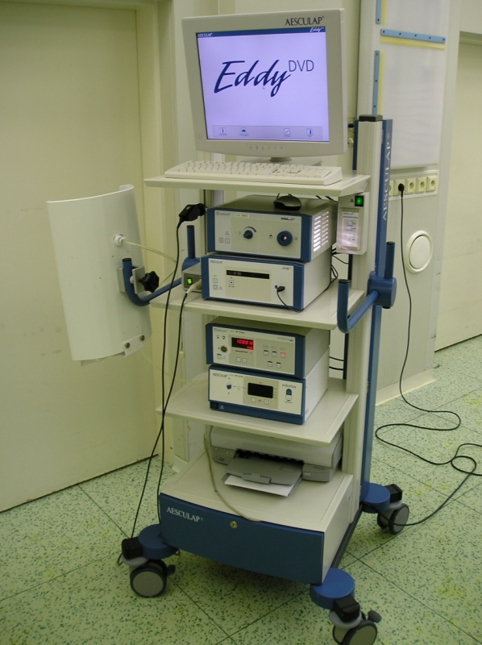
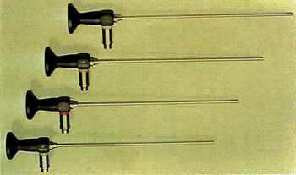
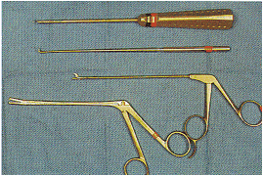
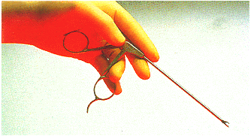
Artroskopie – základní vybavení
Troakar – kanyla, jejíž mandrén je po zavedení do kloubu nahrazen artroskopem
Artroskop - rigidní nebo flexibilní tubus se safírovou čočkou umožňující boční pohled 30 nebo 70 stupňů
Kamera – (analogová, digitální) po připevnění na okulár artroskopu umožňuje přenos obrazu na monitor
Světelný zdroj – xenonová lampa s optickým kabelem
ASK pumpa – udržuje tlak a průtok roztoku kloubem
Nástroje – panche, nůžky, nože, kleště, extraktory, rašple, háčky

Slide 5
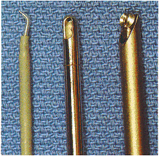
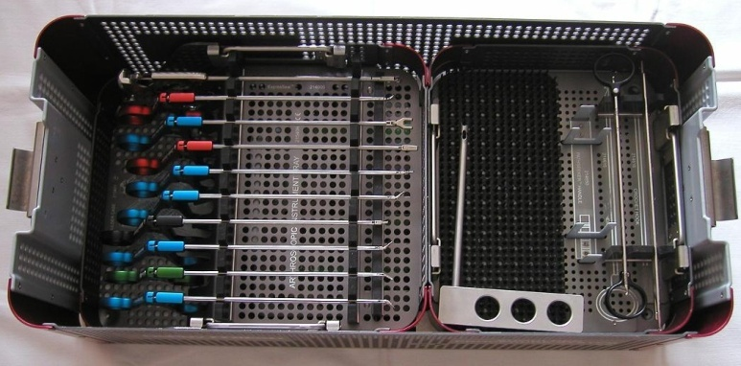
Artroskopie – vybavení
Shaver – rotační, motorem poháněné fréza
Vaper – k ošetření měkkých tkání na principu vysokofrekvenční termokoagulace
Laser – využíván pro termokoagulační efekt
Specializovaná instrumentaria – rekonstrukce vazů, mozaikoplastika, stabilizace ramena
Dokumentační zařízení – termotiskárna, čipová karta, video, DVD

Slide 6
Kolenní kloub

Slide 7
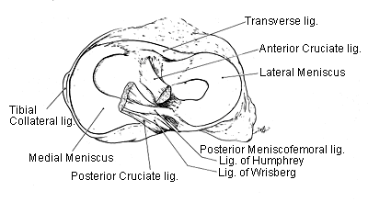
Koleno - anatomie a biomechanika
v kolenním kloubu artikulují dvě nejdelší kosti
tvar kloubních ploch se na stabilitě podílí minimálně
stabilita je zajištěna mohutným vazivovým aparátem, menisky a kolemkloubními svaly
statické + dynamické stabilizátory

Slide 8
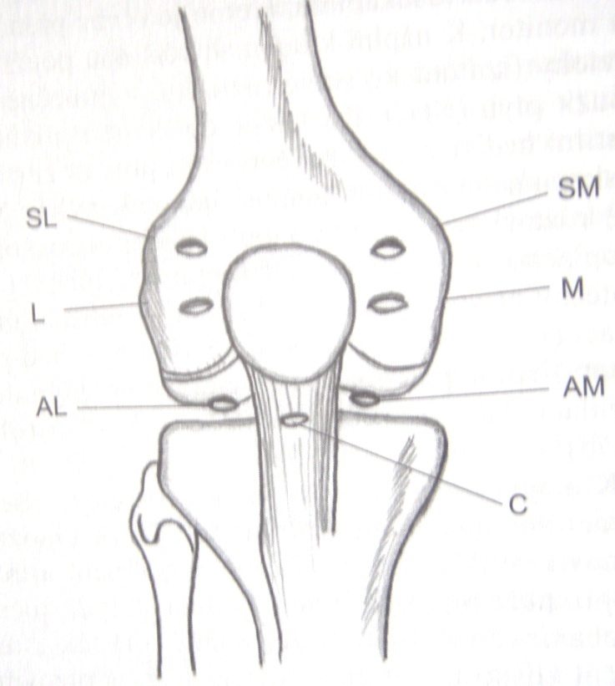
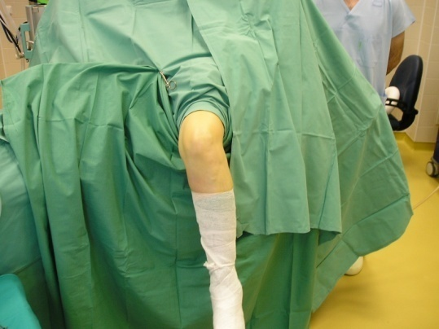
ASK kolene – poloha a přístupy
AL – anterolaterální
AM – anteromediální
SL - suprapatelární laterální
SM - suprapatelární mediální
M – mediální střední patelární
L – laterální střední patelární
C - centrální

Slide 9
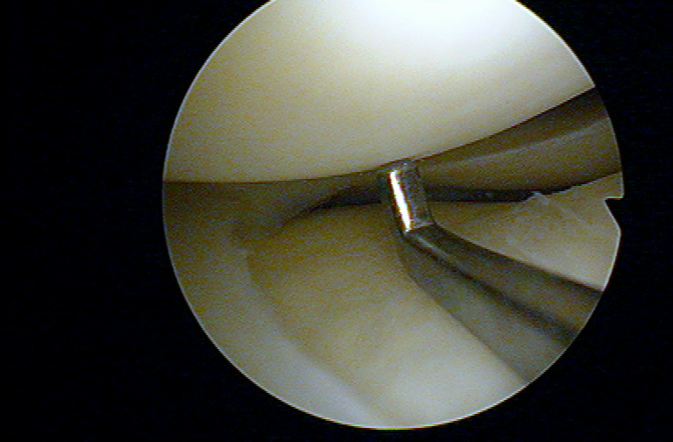
Artroskopie - výhody
Miniinvazivní technika
Dokonalá vizualizace nitrokloubních struktur
Snížení pooperační bolesti
Rychlejší RHB a rekonvalescence
Kosmetický efekt
Zvýšení komfortu pacienta

Slide 10
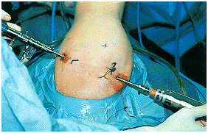
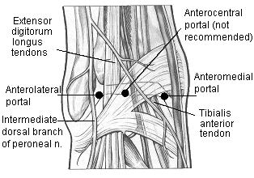
Artroskopie - rizika
Intraartikulární operace » infekce
Turniket (bezkreví › 60 min) » TEN
Lokalizace ASK portů „naslepo“ » poranění okolních struktur
Orientace v kloubu – triangulace » délka operace
Komplikované instrumentarium
Rekonstrukční a revizní operace

Slide 11
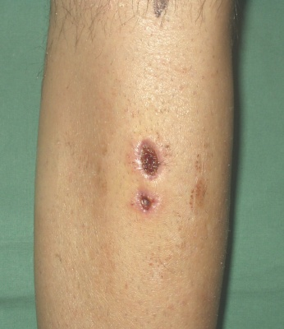
Artoskopie - komplikace
celkové
místní
extrémně vzácné
kratší operace bez velké krevní ztráty
vzít do úvahy při indikaci operace
nervově – cévní poranění
cévní – tromboflebitida, hluboká žilní trombóza
hojení – sekrece, výpotky, granulomy
infekce

Slide 12
Artroskopie kolene
Nejčastěji indikovaná a nejvíce propracovaná technika
Indikace: - poranění menisků
- poranění vazů
- poranění chrupavky
- hyperprese pately
- volné kloubní tělesa
- artrofibróza, synovialitida
- intraartikulární fraktura

Slide 13
Hemartros
  často kombinovaná poranění
  luxace nebo subluxace pately
  poškození chrupavky – transchondrální a osteochondrální fraktury
  ruptury menisků
  ruptury vazů

Slide 14
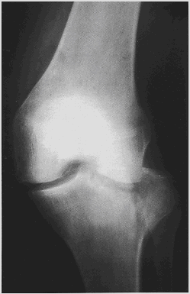
Hemartros - vyšetření
anamnéza
klinické vyšetření
punkce - krev = hemartros
mastná oka ?
RTG - vyloučit poranění skeletu
MRI, USG - omezený význam, falešně pozitivní i negativní nálezy

Slide 15
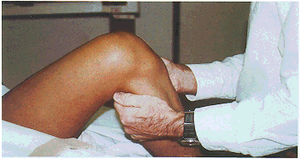
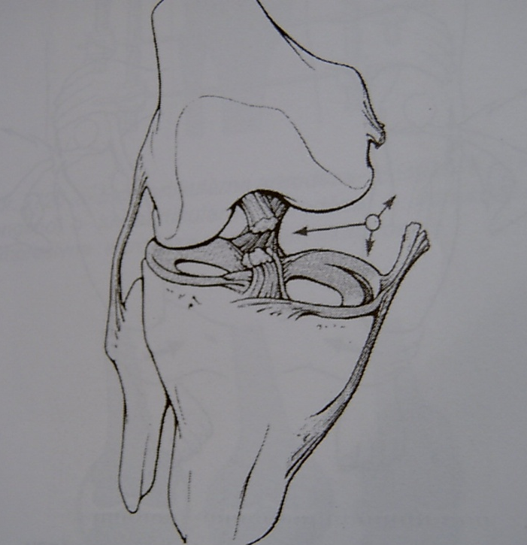
Klinické vyšetření
Postranní vazy – varus x valgus stress test
Zkřížené vazy – přední x zadní zásuvka
- Lachmanův test
- pivot shift test
Menisky – Mc Murry
- Steinmann I., II.
- Bragard
- Böhler
- Payer
- Appley
Patela - Zohlen
- Farbainkův test anxiozity
- hoblík

Slide 16
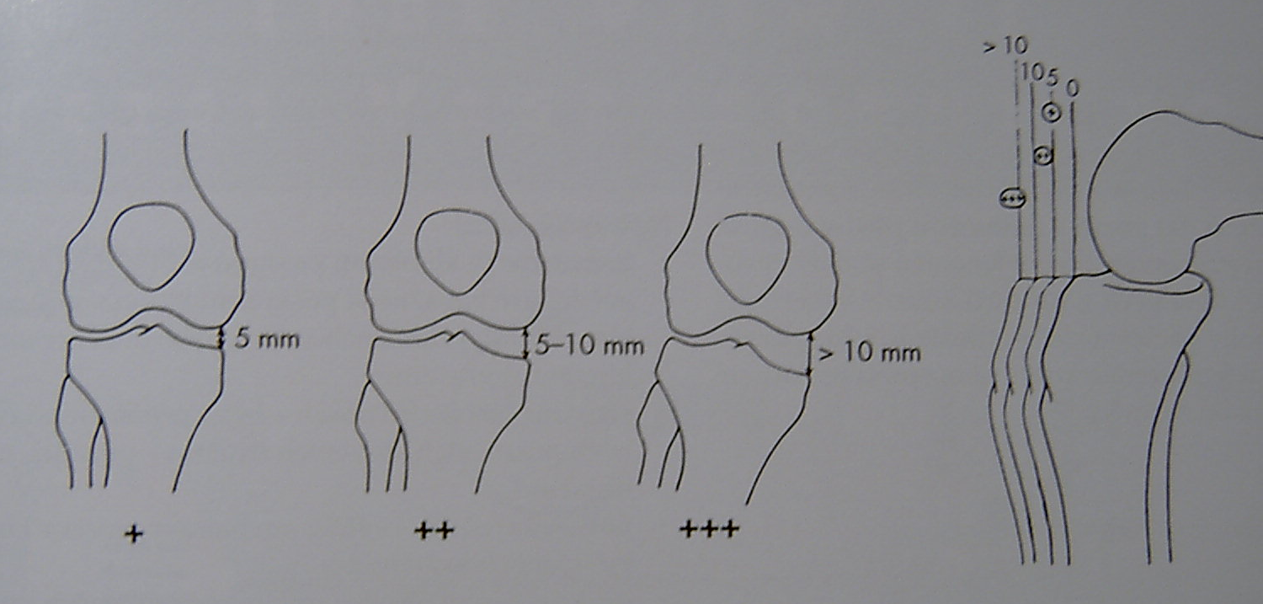
Instabilita anteromediální
v praxi nejčastější typ instability kolena
následek páčení do valgozity – unhappy trias
valgus stress test + přední zásuvka

Slide 17
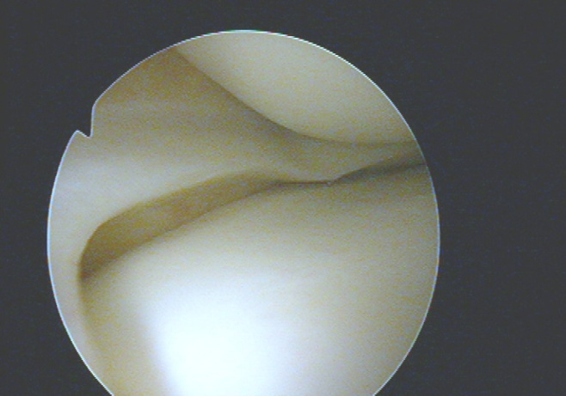
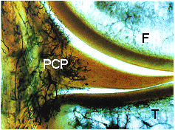
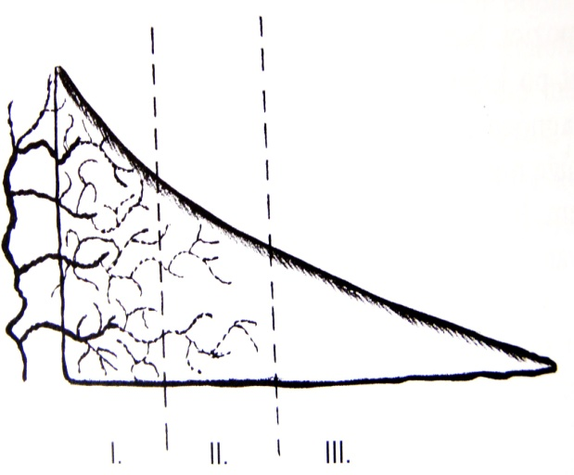
Menisky
Mediální + laterální
Vazivová chrupavka – vysoká elasticita
3 zóny podle množství cévního zásobení :
- Červená zóna – parakapsulární - cévně zásobená - šance k přihojení
- Červeno-bílá zóna – střední třetina menisku
- Bílá zóna

Slide 18
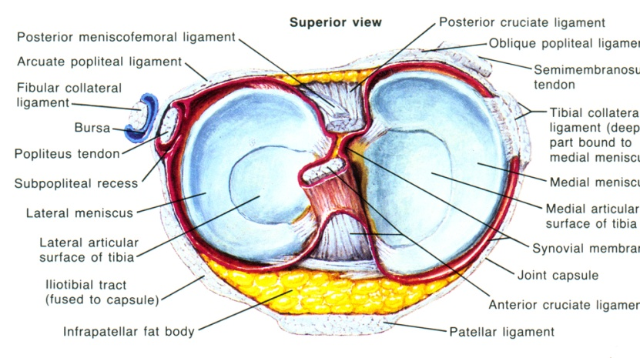
Funkce menisků
nárazník
stabilizátor
vyrovnávač kloubních ploch
rozdělovač kloubní tekutiny
LM – dva úpony (přední a zadní roh)
- mobilnější » méně často poraněný
MM – tři úpony ( + střední část menisku)
– méně pohyblivý » zranitelnější

Slide 19
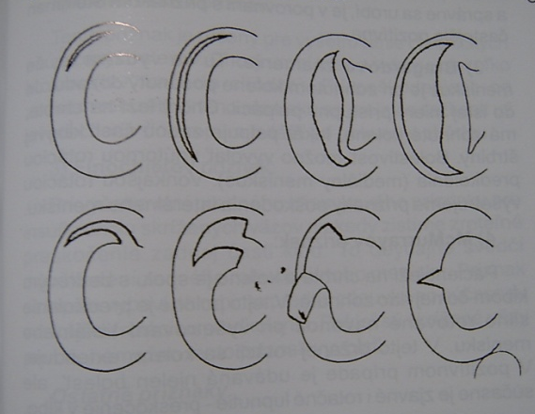
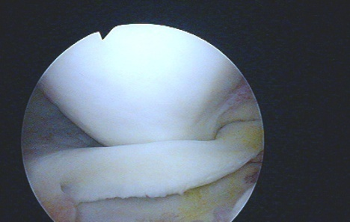
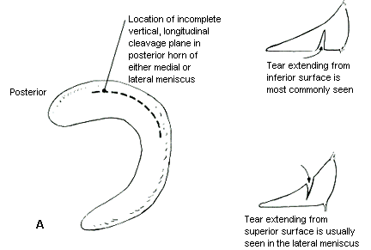
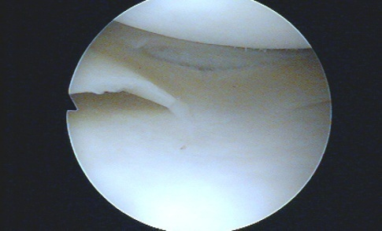
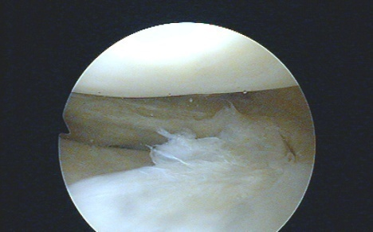
Menisky – typy ruptur
Podélná (longitudinální)
- ucho od koše
Příčná (radiální)
Laloková – typ papouščího zobáku
Horizontální – nejčastěji na degenerativním podkladu
Neúplné ruptury

Slide 20
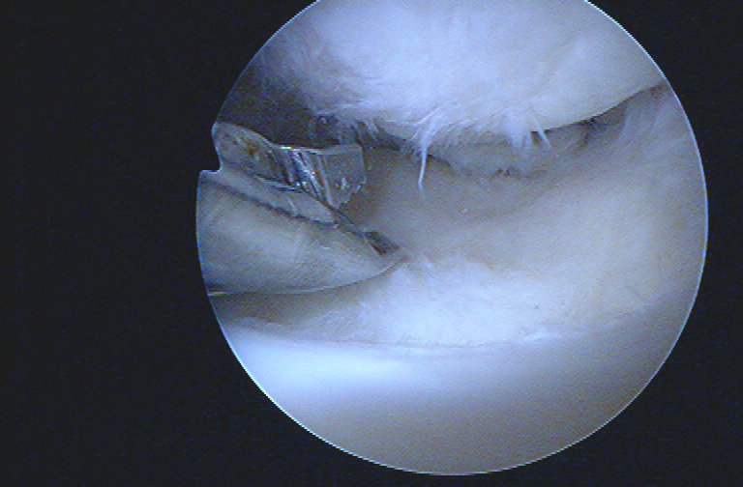
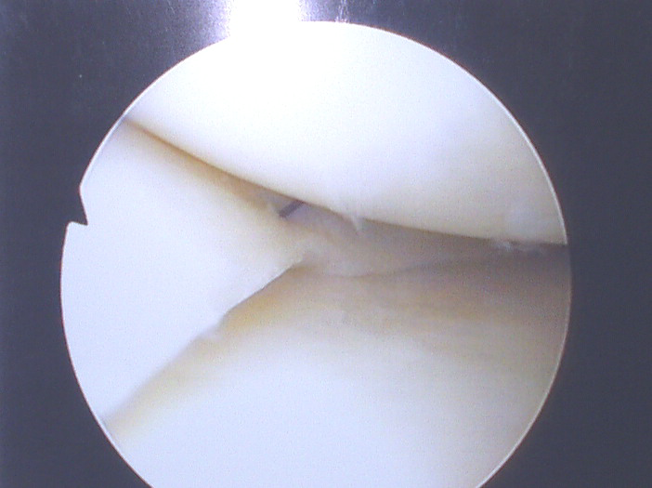
Ošetření menisků
Menisektomie
parciální
subtotální
totální
Meniskopexe
outside-in
inside-out
all-inside
Punch „v akci“
Přišitý meniskus

Slide 21
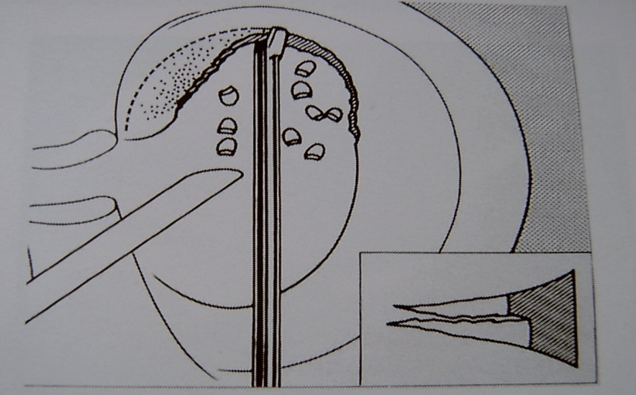
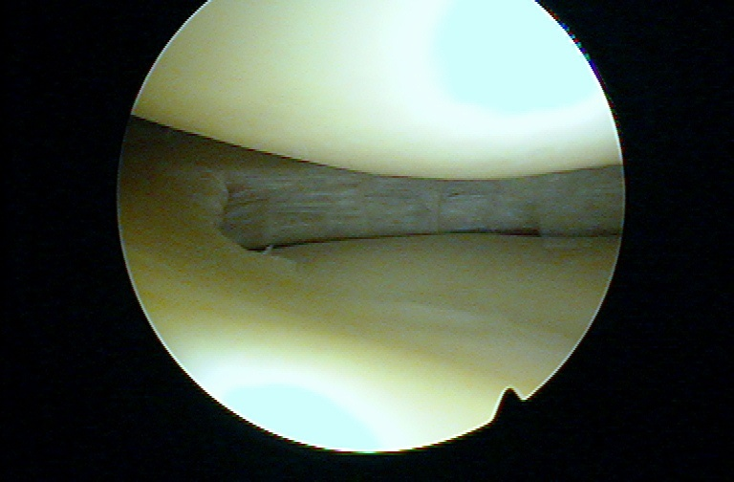
Parciální menisektomie

Slide 22
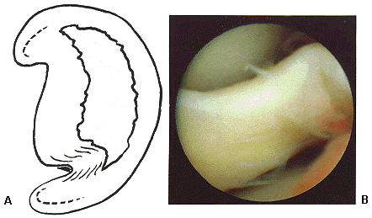
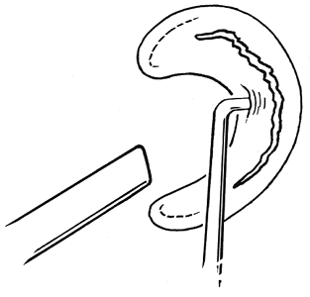
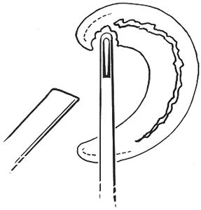
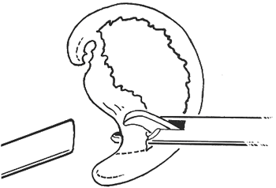
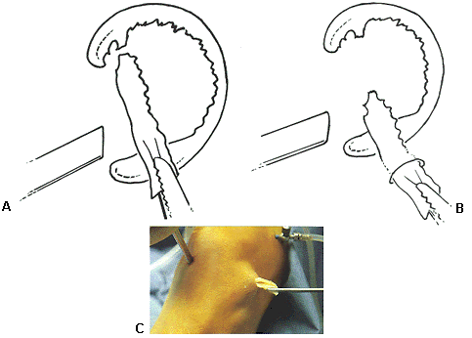
Subtotální menisektomie

Slide 23
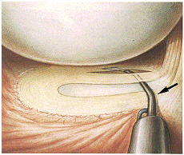
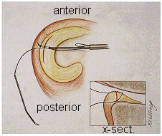
ASK meniskopexe

Slide 24
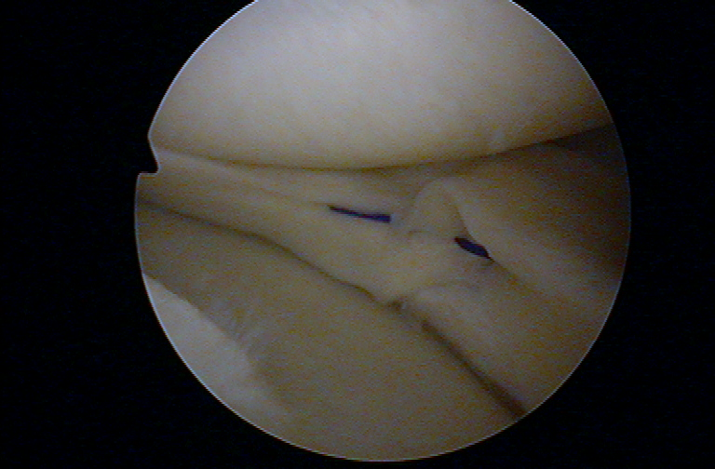
Meniskopexe PDS vláknem

Slide 25
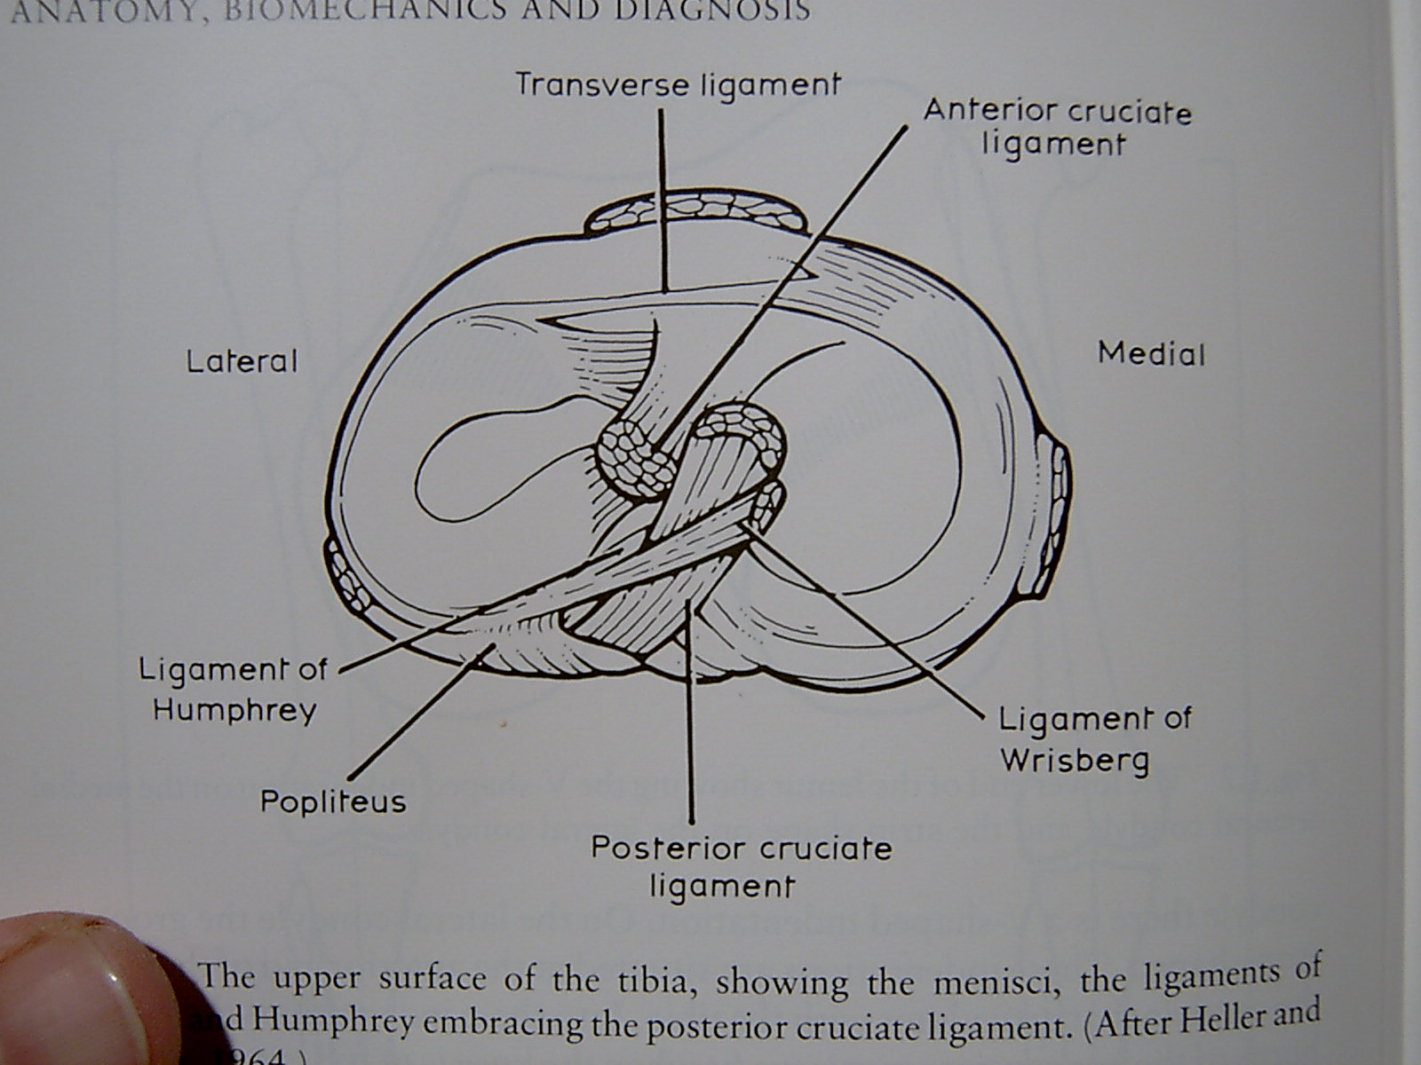
Vazy
důležité statické stabilizátory
insuficience kolenních vazů – chronická instabilita
distenze, parciální ruptura, totální ruptura postranních nebo zkřížených vazů

Slide 26
Základní anatomické dělení
Distenze vazu – 5 %
Parciální ruptura vazu
Totální ruptura vazu – 30 - 40 %
Poškození probíhá přes fázi :
elastickou – napnutí
plastickou – protažení
ruptury

Slide 27
Průběh fibroplastického zánětu
Fáze mobilizace buněk
- několik hodin až 4 dny (leukotaxin, leukokinin, histamin, serotonin, …)
- polynukleáry, makrofágy (typické pro včasný zánět)
Fáze tvorby glykosaminoglykanů
- 2.- 4. den max 5.den,
- vytvářejí ochranný val, kterým se organismus brání dalšímu působení patologického činitele
Fáze tvorby kolagenních bílkovin
- 2.-. 3 týden
- syntetizovány na ribozomech, vit. C – hydroxylace prolinu a lyzinu
Fáze konečné úpravy
- do 6. týdne
- orientace kolagenních struktur ve směru působení tlaku a tahu
- vytváří se jizva

Slide 28
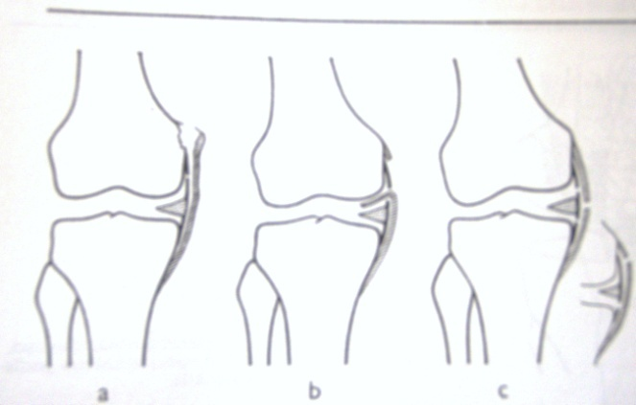
Ruptura LCM
Ruptura LCL
funkční léčba
v dlouhé ortéze s kloubem
časná RHB hybnosti
dobrý funkční výsledek i u totálních ruptur
pokud je intaktní PZV – není chronická instabilita
poranění celého posterolaterálního komplexu
problém chronické instability
nutnost rekonstrukční operace

Slide 29
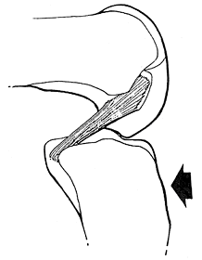
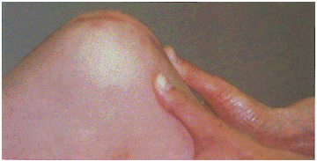
Ruptura LCP
relativně vzácně izolované sportovní poranění
součást komplexu
dashboard injury
kombinované postižení kolenních vazů při posterolaterální instabilitě nebo po luxaci kolene
CAVE zadní zásuvkový příznak
rekonstrukce při chronické instabilitě

Slide 30
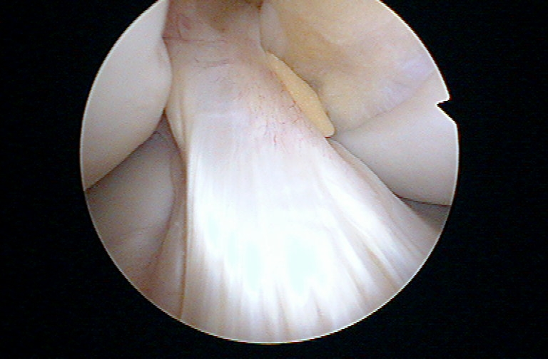
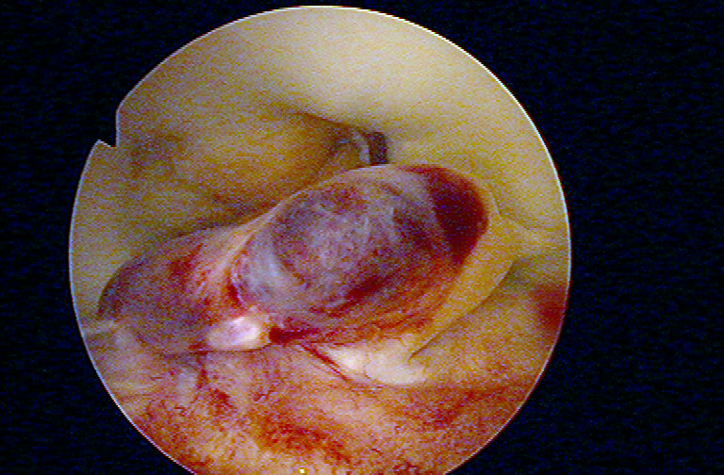
Ruptura LCA (PZV)
ruptura PZV
  časté sportovní poranění
  60/100 000 obyvatel ročně
  200-300 tis ročně
různá taktika ošetření
různé typy rekonstrukcí (plastik) při chronické instabilitě

Slide 31
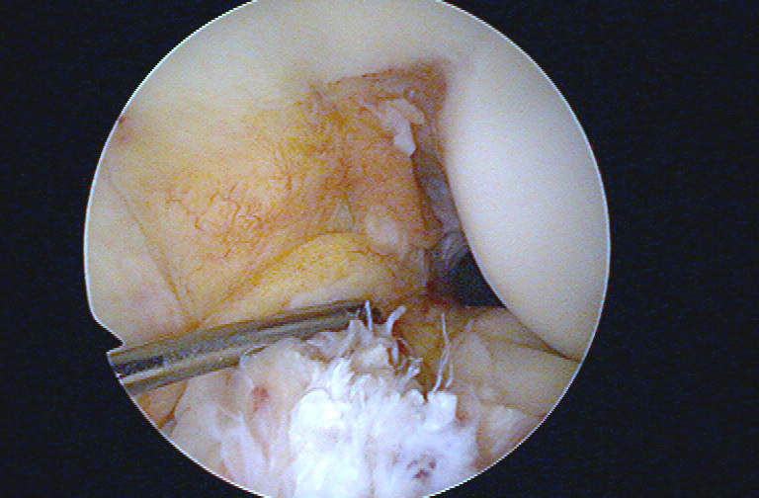
Akutní ruptura PZV
Artroskopie
  debridement PZV
  ošetření přidružených poranění (menisků, chrupavek)
Pooperační režim
  RHB program - hamstringy
- propriocepce
Modifikace sportovních aktivit
  omezení rizikových sportů
  ortéza

Slide 32
Klasifikace akutních instabilit podle Hastingse
Izolované léze zkříženého vazu
1) izolované léze předního zkříženého vazu
2) izolované léze zadního zkříženého vazu
Nestability s primární lézí kapsulárních stabilizátorů
1) mediální nestability – abdukčně zevně rotační
2) laterální nestability – addukčně rotační
3) hyperextenzní nestability

Slide 33
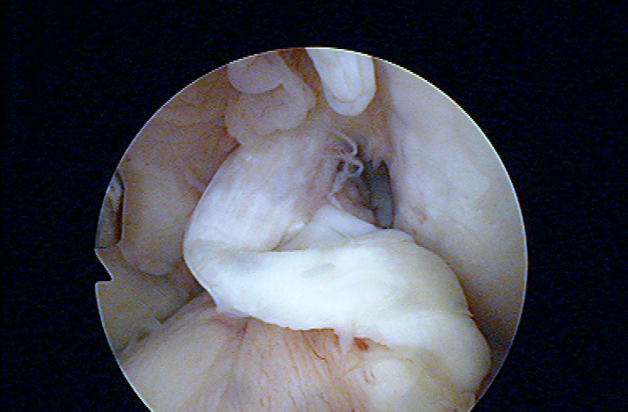
Indikace k rekonstrukci
1/3 kompenzovaná i na sport
1/3 kompenzovaná jen po modifikaci sport. aktivit
1/3 nutnost rekonstrukce PZV
individuální přístup k pacientovi

Slide 34
Rekonstrukce PZV ve II. době
selhání konzervativního postupu
výhody:
  motivovaný, spolupracující pacient, který má realistické představy o operaci, čas na RHB
  koleno s plným pohybem bez hypotrofie stehenního svalstva = předoperační RHB

Slide 35
Klasifikace chronických nestabilit podle Kenedyho
Instability v jedné rovině – poranění PZV, ZZV, VPV, ZPV
Rotační instability – AL, AM, PL, PM
Kombinované instability – kombinují se jednotlivé instability dohromady – nejčastěji AL+AM, AL+PL
Pozn: Chronické instability se vyvíjejí většinou na podkladě nepoznané či nedostatečně léčené instability akutní.

Slide 36
Základní principy úspěšné náhrady PZV
Dostatečně pevný štěp
Přesné anatomické umístění štěpu
Správné napětí štěpu
Zamezení impingementu štěpu
Pevná fixace štěpu
Časný pohyb a funkční rehabilitace

Slide 37
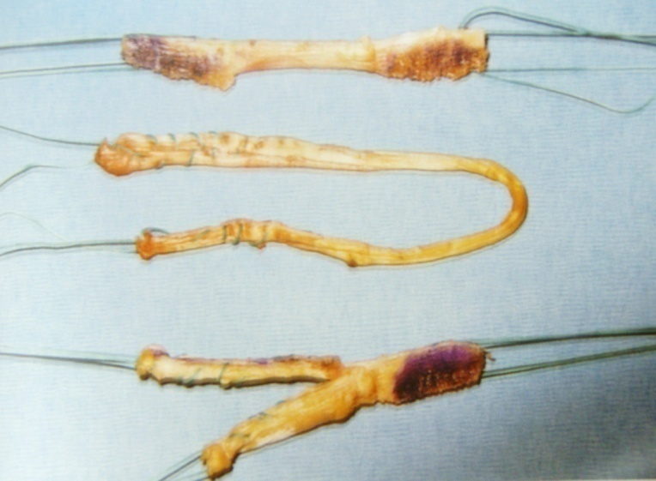
Typy štěpů a fixace
  štěp z kadaveru
  autoštěp – vlastní tkáň
  štěp z lig. patelea – BTB
  šlachy hamstringů – ST/G
  Štěp z m.quadriceps
  fixace titanovými nebo vstřebatelnými materiály
  press-fit fixace
  double bundle

Slide 38
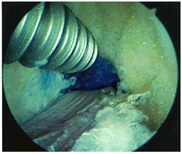


Fixace štěpu
interferenční šroubky
vstřebatelné klínky
press-fit

Slide 39


Hamstringy
(m. semitendinosus + m. gracilis)
nejsou potíže z odběrového místa
oslabení flexorů
častější selhání
  B-T-B 1,9 %
  hamstringy 4,9%

Slide 40


BTB štěp = zlatý standard
Bone-Tendon-Bone
autoštěp ze střední třetiny ligamentum patelae
vhojení kostních bločků
potíže z odběrového místa
- miniincize - šetří r. infrapatelaris n. sapheni

Slide 41




Techniky operace
transtibiální techniky - štěp se protahuje přes T kanál do F kanálu

Slide 42

BTB štěp pro press-fit fixaci
proximální konec na řezu
lichoběžníkovitý tvar
press-fit fixace v zužujícím se femorálním kanálu

Slide 43


Techniky operace
s pomocnou laterální miniincizí - štěp se protahuje přes F kanál do T kanálu

Slide 44
Techniky operace
s pomocnou laterální miniincizí - štěp se protahuje přes F kanál do T kanálu

Slide 45






Femorální kanál
femorální cílič + vrtání femorálního kanálu pod ASK kontrolou

Slide 46





Tibiální kanál
tibiální cílič + vrtání tibiálního kanálu pod ASK kontrolou

Slide 47



Protažení štěpu
protažení vláken nejprve přes femorální kanál a poté přes tibiální kanál
  protažení štěpu tahem za vlákna pod ASK kontrolou

Slide 48

REHABILITACE
předoperační RHB
pooperační RHB protokol
  ortéza 0-30 st.
  pohyb ihned po operaci
  polohování do plné extenze
RHB protokol respektující jednotlivé fáze vhojování štěpu
  hojení kostních štěpů – 6 týdnů dlouhá ortéza s kloubem
  reedukace reflexních ochranných mechanismů
  revaskularizace štěpu = přestavba - rizikové sporty až za 8 - 10 měsíců

Slide 49



Navigace při rekonstrukci PZV
infračervené sondy + kamera
kinematický model, extrapolace
navigace = cílení kanálů
izometrická rekonstrukce

Slide 50



Chrupavka
Hyalinní chrupavka je bílá, hladká a lesklá, při palpaci pružná
Léze degenerativní
Léze traumatické

Slide 51



Degenerativní léze -Outebridge
I. Změknutí
II. Povrchové rozvláknění a trhliny
III. Hlubší trhliny a ulcerace
IV. Hluboký defekt na subchondrální kost

Slide 52




Degenerativní léze

Slide 53
Traumatické léze
Bauer Jackson
Crack type – lineární prasknutí
Stellatum type – divergentní praskliny – hvězdice
Flap type – laloková léze zasahující k subchondrální kosti
Crater type – vylomení části chrpavky
Fibrillation type – rozvláknění chrupavky
Degrading type – rozvláknění a odloučení chrupavky

Slide 54
Možnosti řešení ložiskových chondrálních defektů
Abraze, debridement
Subchondrální mikrofraktury /návrty/ - přehojení vazivovou chrupavkou
- Pridie, Steadman
Mozaiková plastika
Alogenní grafty
Transplantace kultivovaných chondrocytů
Genová léčba - výzkum

Slide 55



Návrty -Pridie
návrty spodiny K - drátem
návrty šídlem
konečný stav

Slide 56


Mozaiková plastika

Slide 57

Mozaiková plastika

Slide 58


Osteochondrální fraktury
Menší fragmenty - extrakce
Refixace pokud lze
  vstřebatelné šroubky, hřebíčky
  kongruence kloubu
Neošetřené - volné tělísko = kloubní myš

Slide 59
Význam pately
Centralizuje divergentní síly quadricepsu
Oddálením od centra otáčení optimalizuje sílu qudricepsu
Brání poškození kloubní plochy femuru
Snižuje tření mezi šlachou a artikulační plochou femuru
Estetický význam

Slide 60


Chondropatie pately
porucha centrace spojená s přetížením čéšky
peripatelární bolesti
krepitus při flexi
RHB program chondroprotektiva režimová opatření

Slide 61



Chondropatie pately
syndrom laterální hyperprese
operační léčba - laterální release

Slide 62
Luxace pately - dělení
Traumatické
Netraumatické
- vrozené
- recidivující
- habituální
Typy
- laterální
- mediální
- vertikální
- horizontální

Slide 63
Luxace pately
Luxace vždy laterálně, často spontánní repozice
Mechanismus úrazu: úder při semiflexi z mediální strany, kombinace rotace tibie a valgozity
Léčení konzervativní – repozice, punkce, ortéza, RHB
Léčení operační – ASK, ošetření osteochondrální léze
Riziko recidivujících luxací pately v budoucnosti

Slide 64

Predisponující faktory
Dysplazie femoropatelárního kloubu
Patella alta
Hypoplazie zevního kondylu femuru
Vnitřní torze distálního femuru
Genu recurvatum, genua valga
Isuficience m. vastus medialis
Poškození mediálních retinakul
Vrozená slabost vazivového aparátu
Velký Q úhel

Slide 65


Klinika a vyšetření
Anamnéza
Klinika :defigurace, bolest, nemožnost pohybu
Smillieho test, Fairbenkův test
RTG kolene a pately – AP, boční, axiální
- dysplazie FP skloubení, valgozní postavení, tvar pately, výška pately, Q úhel

Slide 66
Konzervativní léčba
Repozice a ev punkce náplně kolenního kloubu
Fixace na 4-6 týdnů s flexí 10°
Pasivní cvičení na motorové dlaze
Posilování musculus vastus medialis
Vyvýšení vnitřní strany podpadku
Ortéza s vedením pro patelu

Slide 67





Recidivující luxace pately – operace dle Yamamota
ASK - laterální release + mediální kapsulorhafie
otevřeně - mnoho operací - princip: medializace pately

Slide 68


ASK ramene - indikace
1/ Impingement syndrom
2/ Léze rotátorové manžety
3/ Instability ramenního kloubu
4/ SLAP léze
5/ Léze šlachy dlouhé hlavy bicepsu
6/ Ostatní – synovialitda, léze chrupavek,
volná tělesa

Slide 69
Anatomie
Jednoduchý kulový volný kloub – největší rozsah pohybu
Hlavice humeru x glenoid
Labrum glenoidale – zvětšuje plochu o 1/3-1/2
GH vazy – horní, střední, dolní
- foramen ovale Weitbrechti
Kolemkloubní svaly
Rotátorová manžeta – m. supraspinatus, m. infraspinatus, m. subscapularis, m. teres minor

Slide 70
Ramenní kloub

Slide 71


Rameno - ligamenta

Slide 72




ASK ramene – polohy a přístupy
Polohy:
Na boku
Beach chear
Základní přístupy:
A/ zadní GH přístup
B/ přední GH přístup,
C/ laterální subakromiální přístup

Slide 73

Klinické vyšetření
Impingement syndrom:
- Ciriaxův bolestivý oblouk - painfull arc
- Jobeho test
- O° abdukční test
- „Drop arm test“
- Neerův infiltrační test
- Hawkinsův test
Nestabilita ramene:
- „apprehension test“
- „Jerk test“
Další: - Appley
- Yergason

Slide 74






Zobrazovací metody
RTG –AP, axiál, transtorokální, Y projekce
Ultrasonografie
CT artrografie
MRI artrografie

Slide 75
Impingement syndrom
Jedná se o funkční bolestivé postižení ramenního kloubu v oblasti subakromiálního prostoru.
Je způsobeno narážením proximálního konce kosti pažní hlavně při abdukci na přední okraj a spodní plochu akromia
Subakromiální burza je stlačována a dochází k mikrotraumatizaci rotátorové manžety (m. supraspinatus)
Degenerativní změny rotátorové manžety, snížení subakromiálního prostoru, oslabení svalstva a kloubního pouzdra
Neuromuskulární změny
Příčiny : - primárního impingement syndromu –
nepříznivý sklon a tvar akromia
- sekundární impingement syndrom –
nestabilita ramenního kloubu, zkrácení pouzdra,
svalová dysbalance, SLAP léze, prominence velkého
hrbolu, ztluštělá burza

Slide 76


Impingement syndrom –
Neerova klasifikace
I. stadium: - edém a hemoragie v subakromiální burze a
v rotátorové manžetě
- mladší pacienti cca do 25 let věku
- změny bývají reverzibilní a vystačíme zde
s konzervativní terapií
II. stadium: - fibrózní změny burzy a tendinitida rotátorové
manžety, která může vyústit až v mikroruptury
- pacienti ve věku 25 - 40 let
- konzervativní terapií ev ASAD
III. stadium: - vznik parciálních či kompletních ruptur rotátorové
manžety, zejména m. supraspinatus, poškození
šlachy dlouhé hlavy bicepsu, kostními změnami
(osteofyty, skleroza, cysty)
- proximalizace hlavice humeru a zmenšení subakromiálního
prostoru
- postižení bývají převážně pacienti v 5. a 6. deceniu.

Slide 77
Typy akromia – Bigliani Morrison
RTG klasifikace – Y projekce
I. Plochý tvar akromia
II. Klenutý tvar akromia
III. Hákovitý tvar akromia.

Slide 78
Ruptury rotátorové manžety
Primární traumatické ruptury jsou vzácné - u mladších sportujících pacientů
Nejčastěji při degenerativním poškození při impingement syndromu
- pacienti v 6. deceniu
- u mužů na dominantní končetině
- dlouholeté bolesti s postupným funkčním omezením
- typickými nočními bolestmi
- v klinickém obrazu až pseudoparalýza horní končetiny
Dělení - na parciální a totální ruptury
- podle tvaru (podélné, příčné , tvaru)
- podle lokalizace a průběhu.

Slide 79


Dělení ruptur RM podle lokalizace
Přední – m. subscapularis, rotátorový interval a šlacha bicepsu
Horní – m. supraspinatus
Zadní – m. infraspinatus, m. teres minor

Slide 80

Dělení ruptur RM podle velikosti - Batemann
A/ malé do 1 cm
B/ střední do 3 cm
C/ velké do 5 cm
D/ masivní nad 5 cm

Slide 81
Gschwendtova klasifikace
Ruptura postihuje m. supraspinatus nebo m. subscapularis do velikosti 1 cm
Ruptura téže lokalizace, ale velikost do 2 cm
Ruptura zasahuje m. supraspinatus a další šlachy podle jejichž postižení se dělí na podskupiny
  A: Je postižen i m. subscapularis nebo m. infraspinatus, velikost do 4 cm
  B: Je postižena větší část šlachy m. subscapularis a m. infraspinatus, velikost ruptury do 5 cm
  C: Jde o masivní rupturu větší než 5 cm zasahující celý m. supraspinatus, m. infraspiantus, event. m. teres minor a m. subscapularis
Masivní ruptura celé rotátorové manžety, kdy dochází ke kompletnímu svlečení hlavice humeru.

Slide 82

Konzervativní terapie
anamnéza
klinické vyšetření
RTG, USG vyšetření
NSA, analgetika, rehabilitace
instilace kortikoidů do SA prostoru
– max. 3x
MRI, CT vyšetření – výjimečně

Slide 83




Operační řešení
Za 6-9 měsíců po neúspěšné kozervativní terapii
Artroskopické vyšetření – ev sutura
Kessel-Gschwendův přístup
Neerova acromioplastika
Sutura RM

Slide 84


Rozdělení luxací ramene
Akutní
Chronické
Traumatické
Habituální
TUBS
AMBRI
Přední – 94%
Zadní
Dolní
Erecta

Slide 85


Instability ramene
TUBS Traumatic
Unilateral
Bankart Perthes laesion
Surgery
AMBRI Atraumatic
Multidirectional
Bilateral
Rehabilitation
Inferior Capsular Shift Procedure

Slide 86
Klinika
Anamnéza - kdy byla první luxace, mechanizmus úrazu, počet luxací
Vyšetřit oba ramenní klouby, kloubní hyperlaxita
Apprehension test, Jerk test
RTG – AP, axiální ( Hill- Sachsův defekt)
USG
CT, MRI (Bankartova kostní léze)

Slide 87

Repoziční manévry
Kocher
Hipokratův
Artla
Doporučeno: po RTG v celkové anestezii z zabránění sek. poranění, fixace na 3-4 týdny

Slide 88





Akutní traumatická luxace ramenního kloubu
nejčastěji přední luxace
Bankartův defekt odtržení anteroinferiorní částí labra

Slide 89

Rowe
1/ odtržení labra a pouzdra od glenoidu do 0,5 cm
2/ odtržení labra a pouzdra od glenoidu do 1 cm
3/ odtržení labra a pouzdra od glenoidu a odtržení labra od pouzdra do 1,5 cm s eburnizací okraje glenoidální jamky
4/ - odtržení labra včetně fraktury okraje glenoidu

Slide 90



Operační postup - ASK
Celková anestézie + interskalenický blok
Poloha na boku
Zadní glenohumerální přístup
Přední gelnohumerální přístup (Mathews)
Příprava labra a glenoidu
Zavedení implantátu a refixace měkkých tkání
„Shrinkage“

Slide 91



Princip operace Caspariho technika

Slide 92



implantáty
Vstřebatelné
Nevstřebatelné
Press fit
Rozpěrné
Šroubovací

Slide 93



SLAP léze
Superior Labrum Anterior Posterior
Nová nozologická jednotka – díky ASK
Zejména u sportovců s „over head aktivity“
trhliny horního labra a desinserce šlachy dlouhé hlavy bicepsu
Speed test
Snyderova klasifikace

Slide 94




Snyderova klasifikace
I. Horní labrum je zdrsnělé a degenerativní s intaktním ukotvením šlachy dlouhé hlavy bicepsu.
II. Zdrsnělé labrum je odděleno od své inzerce a trakcí se zvedá od šlachy dlouhé hlavy bicepsu, čímž destabilizuje tento komplex
III. Horní labrum je odtrženo jako ucho od košíku, intaktní šlacha dlouhé hlavy bicepsu
IV. Jako 3 ale přidává se podélná trhlina šlachy dlouhé hlavy bicepsu.

Slide 95
Hlezno

Slide 96



Hlezno
Akutní distorze hlezna
(více než 95% zevní strana – inverzní mechanismus)
  stabilní kloub
  minimálně nestabilní
  nestabilní kloub
Chronická instabilita
Impingement

Slide 97


Poranění ligamentóznho aparátu hlezna
Vazy na tibíální straně – lig. deltoideum
Vazy na fibulární straně – LTFA, LTFP, LCF
Vazy syndesmosy – lig. tibiofibulare interosseum, ant., post.
- izolované poranění, nebo součást maleolárních fraktur

Slide 98
Klasifikace
Watson - jones
Kleiger
Distorze – distenze či parciální ruptura vazu, stabilní
Dislokace (luxace) talu z normální polohy ve hlezenní vidlici – je způsobena avulzí přední astřední části fibulárního postranního vazu ze zevního kotníku
Distorze – poranění nevede k instabilitě
Akutní nestabilita –zvýšená pohyblivost talu, ten ale zůstává ve vidlici (subluxace se spontání repozicí)
Luxace – dislokace talu z vidlice

Slide 99
Akutní distorze
Stabilní kloub:
  střední bolest
  menší otok
  lokalizovaná bolestivost
    LFTA
    LCF
    oba
  může došlapovat (s kulháním)
  negativní RTG vč. stress snímků
Minimální instabilita:
  střední až silná bolest
  velký otok
  difúzní palp. citlivost
  nemůže došlapovat
  stress snímek 5 – 15 st. oproti druhé straně
Nestabilní distorze
  silná bolest
  velký otok
  difúzní palp. citlivost
  nemůže došlapovat
  stress snímek nad 15 st. oproti druhé straně
  pozitivní přední zásuvka

Slide 100

Vyšetření hlezna
Anamnéza - mechanismus úrazu je kombinace addukčního, vnitřně rotačního a plantiflexního násilí, otok – jak rychle, kde, okamžitý hematom, prasknutí, pokračování v činnosti
Klinické vyšetření – inspekce a palpace
RTG + držené snímky – v lok anestezii, lékař, AP – inverze (absolutně > 10st, rozdíl >6 st.), everzne (>10 st.) zevní rotace ( hl. porce delt.vaz >3 st.), boční – zadopřední posun talu
Ultrasonografie
MRI

Slide 101




Terapie
Konzervativní
  I.C.E
  ortéza
  funkční léčba
  enzymoterapie
  fyzikální léčba – kontr. koupele, EL
  časná RHB
    strečing AŠ
    posilování dynamických stabilizátorů
    posilování krátkých svalů nohy

Slide 102

Terapie
Operační
  nestabilní hlezna
  ruptura 2 – 3 vazů
  indikace je kontroverzní
  sutura, reinzerce pomocí kotviček

Slide 103

Chronická instabilita
ortéza, RHB
operační řešení
  rekonstrukce LFTA, LFC
  plastiky pomocí fascia lata, šlachy peroneus brevis
    Watson – Jones
    Evans

Slide 104


Impingement
následek distorze hlezna
nejčastěji anterolaterálně
bolesti při zátěži
ASK revize + debridement

Slide 105


ASK déza hlezna

